Slide 1
Programmering og Problemløsning
1.2: Scratch

Slide 5
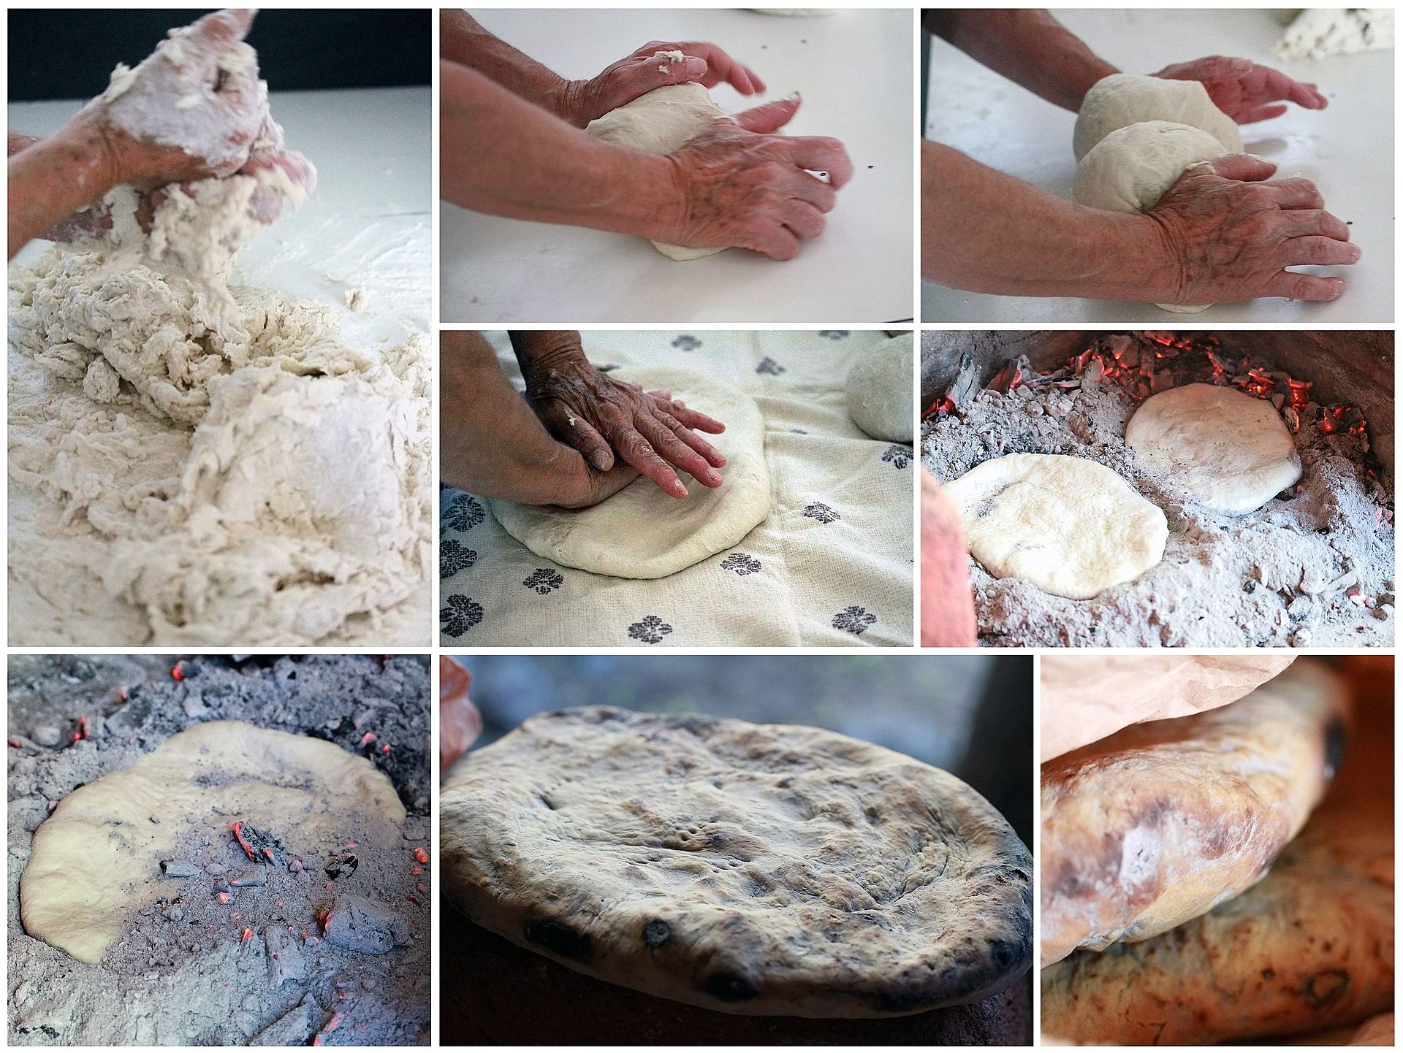
Imperativ programmering

Slide 6
Tælleopskrifter
Metode 1
Første person er nummer 1
Nabo er nummer n+1
Metode 2:
Tæl antal personer per række vha. Metode 1
Sum rækkernes antal

Slide 7
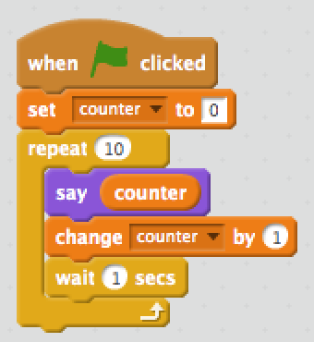
Nøglekoncepter
Værdi
Løkke
Variabel
Kommunikation

Slide 8
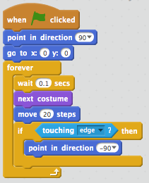
Hvad gør programmet?
SOCRATIVE: SPORRING

Slide 9
Online programming…

